Slide 1
SÉANCE B1 · MODULE 10
La personne-ressource, un mardi soir
Une personne invitée en classe ne parle pas comme un dialogue. Elle annonce un plan, elle le suit, elle le referme — et elle répond mal aux questions vagues.
75 minutes · Faire parler l'équipe
Notes:
Première séance du Défi 1. Si c'est possible, inviter une vraie personne-ressource dans les semaines qui suivent : la séance prend alors une valeur qu'aucun enregistrement ne donne.

Slide 2
OBJECTIFS DE LA SÉANCE
À la fin, je serai capable de…
1
suivre un exposé grâce au plan que la personne annonce ;
2
nommer les mots du sujet de recherche de l'équipe de Neusa ;
3
distinguer ce qui rafraîchit une rue de ce qui la réchauffe ;
4
poser une question qui obtient une réponse utilisable.
B1 · Faire parler l'équipe
2
Notes:
Le premier objectif est le savoir-faire du défi ; les deux suivants sont du contenu. Le quatrième est travaillé toute la séance et évalué au billet de sortie.

Slide 3
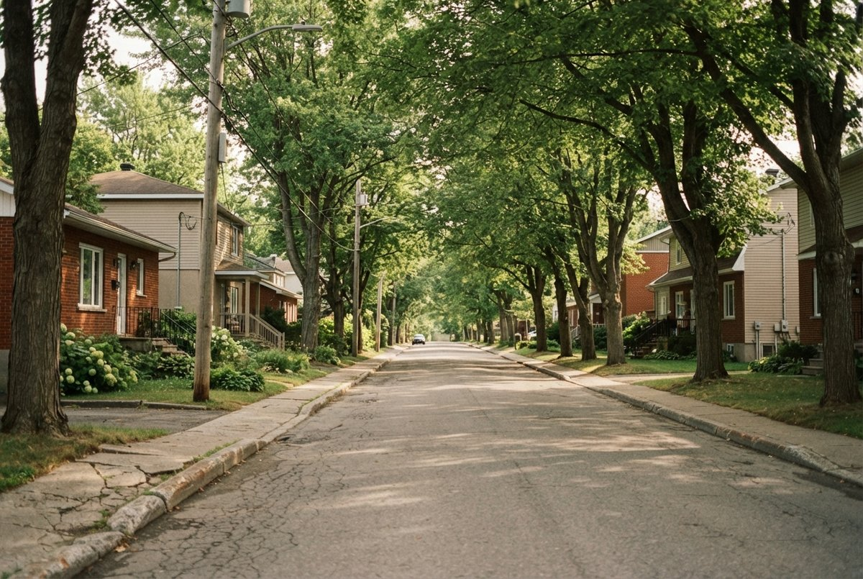
OBSERVATION
Deux rues de la même ville, le même jour
Combien de degrés d'écart, à votre avis ?
Qu'est-ce qui fait la différence : les arbres, l'asphalte, autre chose ?
Laquelle des deux rues habitez-vous ?
Est-ce qu'une rue plus fraîche est une rue plus agréable ?
B1 · Faire parler l'équipe
3
Notes:
La photo est la rue plantée ; le stationnement d'asphalte a été vu en A3. Les mettre en regard mentalement. Ne pas donner le chiffre : il arrive dans le dialogue, et au conditionnel.

Slide 4
DIALOGUE · 1 DE 4
Elle annonce où elle s'en va
Écoutez d'abord, diapositive masquée.
PERRINE
Avant de commencer, je vous dis où je m'en vais : je vais parler d'abord de ce qu'est un îlot de chaleur.
PERRINE
Ensuite de ce que fait un arbre exactement, et enfin de ce qui se passe chez vous, à Rivière-Noire.
NEUSA
Merci d'être venue. Est-ce qu'on peut vous arrêter vraiment, ou c'est une formule ?
PERRINE
Vraiment. Une question au bon moment vaut mieux qu'une main levée pendant vingt minutes.
B1 · Faire parler l'équipe
4
Notes:
Faire relever les trois parties annoncées et les écrire au tableau : elles serviront de cases de notes pour toute la séance.

Slide 5
DIALOGUE · 2 DE 4
Ce qui est mesuré, ce qui est estimé
MIGUEL
Ça dépasse de combien ?
PERRINE
Ce qui est mesuré et certain : l'asphalte noir en plein soleil monte bien plus haut qu'une pelouse à côté.
PERRINE
Ce qui est estimé : chez vous, l'écart serait d'une dizaine de degrés. Je dis serait, parce que la mesure a été prise une seule journée.
NEUSA
Vous avez dit serait au lieu de est. C'est volontaire ?
B1 · Faire parler l'équipe
5
Notes:
Le point du défi, et il arrive tôt. Faire remarquer que c'est l'élève qui pose la question, pas l'enseignante : la classe peut faire pareil.

Slide 6
DIALOGUE · 3 DE 4
Deux choses, et deux seulement
PERRINE
La première, tout le monde la connaît : l'arbre porte de l'ombre, donc le sol sous lui ne chauffe pas.
PERRINE
La deuxième, on l'oublie toujours. L'arbre pompe de l'eau par ses racines et il la rejette par ses feuilles, sous forme de vapeur.
PERRINE
Et rejeter de la vapeur, ça consomme de la chaleur. Autrement dit, il refroidit l'air autour de lui.
MIGUEL
Donc un grand arbre vaut plus que dix petits ?
B1 · Faire parler l'équipe
6
Notes:
Le contenu le plus dense du module. Le faire redire par un élève avec ses mots avant de continuer : c'est le mécanisme que l'exposé du bloc E devra expliquer à son tour.

Slide 7
DIALOGUE · 4 DE 4
Le mot que Neusa trouve
NEUSA
Je vous arrête, parce que je veux être sûre de bien noter. Si je comprends bien, ce qui compte, ce n'est pas le nombre d'arbres.
NEUSA
C'est la surface couverte par les cimes. C'est ça ?
PERRINE
C'est exactement ça, et vous venez de nommer le mot que je gardais pour la fin. On l'appelle la canopée.
PERRINE
Dernier point : le difficile, ce n'est pas de planter. C'est d'arroser pendant trois ans.
B1 · Faire parler l'équipe
7
Notes:
Deux choses ici : la reformulation de Neusa, qui est le geste du bloc D avant l'heure, et la dernière réplique, qui donne à l'équipe son angle. Les deux méritent d'être nommées.

Slide 8
VOCABULAIRE
Les mots du dossier
une personne-ressource
Quelqu'un qui connaît bien un sujet et qu'on invite pour l'entendre et le questionner.
un îlot de chaleur
Un secteur dont la surface devient beaucoup plus chaude que celle des secteurs voisins.
la canopée
La couverture formée par la cime des arbres, vue d'en haut.
l'évapotranspiration
L'eau qu'un arbre pompe par ses racines et rejette en vapeur par ses feuilles.
une estimation
Un chiffre approché, calculé à partir de ce qu'on sait, mais qui n'a pas été mesuré.
un arbre de rue
Un arbre planté dans le trottoir ou en bordure de la chaussée.
B1 · Faire parler l'équipe
8
Notes:
« Évapotranspiration » fait peur à l'écrit et se dit très bien : le découper en deux, « évapo » et « transpiration », puis le recoller.

Slide 9
COMPRÉHENSION
Vrai ou faux ?
Répondez d'après la rencontre.
1
Perrine annonce son plan avant de commencer.
2
Un îlot de chaleur est une journée très chaude.
3
L'écart de dix degrés est présenté comme certain.
4
Un arbre rafraîchit de deux façons.
5
Trois jeunes arbres valent un arbre mature.
6
Le plus difficile est d'arroser trois ans.
B1 · Faire parler l'équipe
9
Notes:
Faire justifier chaque « faux » par la réplique exacte. Le troisième prépare la séance B3 : c'est une affaire de temps de verbe.

Slide 10
CORRECTION
Vrai ou faux ?
Correction — on lit la réponse, on ne commente pas l'erreur.
1
Perrine annonce son plan avant de commencer. » vrai
2
Un îlot de chaleur est une journée très chaude. » faux - c'est un secteur
3
L'écart de dix degrés est présenté comme certain. » faux - au conditionnel
4
Un arbre rafraîchit de deux façons. » vrai - l'ombre et la vapeur
5
Trois jeunes arbres valent un arbre mature. » faux - pas pour rafraîchir
6
Le plus difficile est d'arroser trois ans. » vrai
B1 · Faire parler l'équipe
10
Notes:
Corriger en groupe. Donner la bonne réponse, sans revenir sur qui s'est trompé.

Slide 11
BILLET DE SORTIE
Écrivez la question que vous poseriez à Perrine si elle revenait.
Une seule question, écrite en entier.
Une question à laquelle un chiffre peut répondre.
B1 · Faire parler l'équipe
B1 · Faire parler l'équipe
11
Notes:
Devoir concret. Trier les questions reçues en deux tas — celles qui appellent un chiffre et celles qui appellent « ça dépend » — et commencer B2 par là.

